Slide 1
الجهاز البولي
https://wordwall.net/ar/resource/4467052
https://wordwall.net/ar/resource/574143

Slide 2
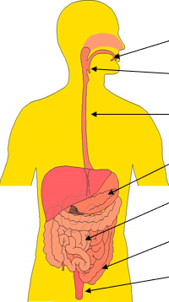
https://wordwall.net/ar/resource/574143
مساعدة
مساعدة
خروج

Slide 3
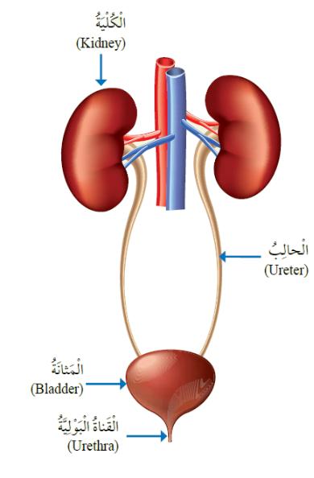
الجهاز البولي
هل عرفت الآن اسم هذا الجهاز ؟
نعم هذا الجهاز هو الجهاز البولي.
فدعنا نذهب في رحلة داخل هذا الجهاز العجيب .
مساعدة
خروج

Slide 4
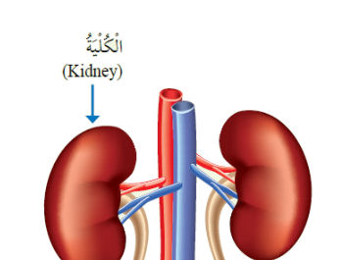
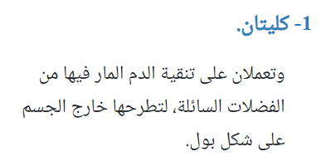
الجهاز البولي
.
مساعدة
خروج

Slide 5
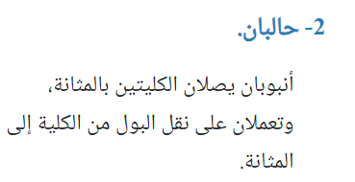
الجهاز البولي
مساعدة
خروج

Slide 6
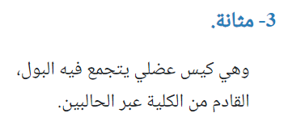
الجهاز البولي
.
مساعدة
خروج

Slide 7
الجهاز البولي
مساعدة
خروج

Slide 8
مساعدة
خروج

Slide 9
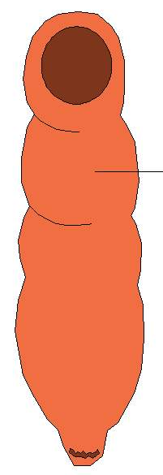
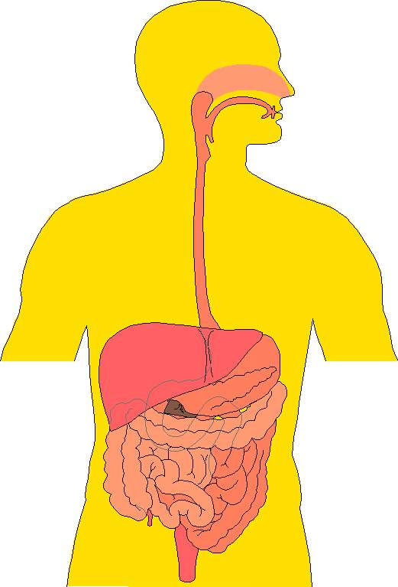
الجهاز الهضمي
فتحة الشرج :
صفاته :
وظيفته :
أخر عضو في الجهاز الهضمي .
به عضلات ارادية للتحكم في إخراج الطعام المتبقي من عملية الهضم .
فتحة الشرج
طرد الطعام خارج الجسم .
مساعدة
خروج

Slide 10
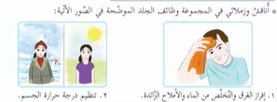
وظيفة الجلد
مساعدة
خروج

Slide 11
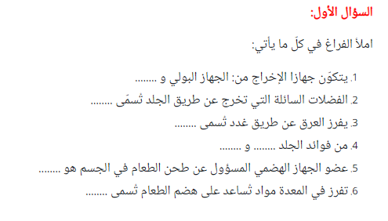
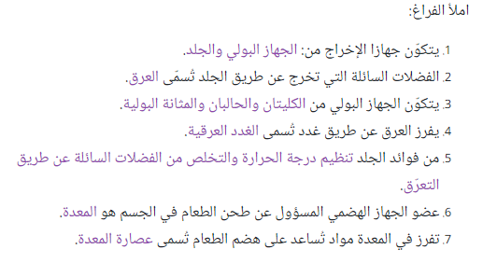
س²: ضع علامة صح أمام العبارة الصحيحة وعلامة خطأ أمام العبارة الخاطئة فيما يلي :
تقوم المعدة بهضم الطعام ثم ينتقل إلى الأمعاء الغليظة .
ينتقل الطعام من الفم إلى المريء ثم البلعوم .
جميع الأسنان في الفم متشابهة .
تقوم الأمعاء الدقيقة بإكمال هضم الطعام بعد المعدة .
الجلد
خطأ
خطأ
خطأ
صح
مساعدة
خروج

Slide 12
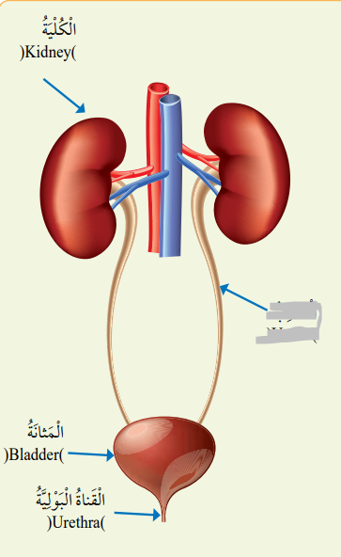
أكتب اجزاء الجهاز البولي
الكلية
س³: تتبع مسار اللقمة داخل الجهاز الهضمي بدءاً من الفم .
الاجابة صفحة 27 كم كتاب الطالب
الحالبان
المثانة
القناة البولية
مساعدة
خروج

